Slide 1
ELEKTRİK İLE YAPILAN ÇALIŞMALARDA
İŞ GÜVENLİĞİ

Slide 2
ELEKTRİK İLE İLGİLİ TEMEL KAVRAMLAR
Elektrik, hayatımızın en önemli parçalarından biridir.
Üretimin her aşamasında elektrik enerjisi kullanılır.
Onsuz hiçbir şey yapılamaz.
Yemek yerken, televizyon seyrederken, yolda giderken, temizlik yaparken tüm hayatımız elektrikle iç içedir.

Slide 3

ELEKTRİK İLE İLGİLİ TEMEL KAVRAMLAR
Gerilim: Su Deposunun Yüksekliği veya Su deposunun yerden yüksekliği olarak düşünülebilir.
V
İ
R
Gerilim Türleri
Küçük Gerilim:En çok 42 volt ( 50 V kadar)
Tehlikeli Gerilim: Etkin değeri AA da 50V, DA de 120V üstünde olan, yüksek gerilimde ise hata süresine bağlı olarak değişen gerilimdir.
Alçak Gerilim:1000 volta kadar
Yüksek Gerilim:1000 volt ve üzeri;

Slide 4
ELEKTRİK İLE İLGİLİ TEMEL KAVRAMLAR
Akım: Bir borudan akan su miktarı olarak düşünülebilir.
Elektrik akımı, (-) negatif yük sahibi elektronların hareketi sonucu oluşur.
Akımlar ,
"Doğru Akım" (DA) ve
"Alternatif Akım" (AA)
olarak ikiye ayrılır.
V
İ
R

Slide 5
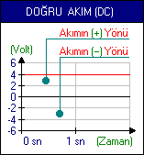
ELEKTRİK İLE İLGİLİ TEMEL KAVRAMLAR
Doğru Akım (DA):
Zamana bağlı olarak yönü ve şiddeti değişmeyen akıma doğru akım denir.
Doğru akım genelde elektronik devrelerde kullanılır.
En ideal doğru akım en sabit olanıdır. En sabit doğru akım kaynakları da pillerdir.
Alternatif akımı doğru akıma dönüştüren doğrultmaçlar vardır.

Slide 6
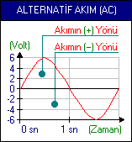
ELEKTRİK İLE İLGİLİ TEMEL KAVRAMLAR
Alternatif (değişken) Akım (AA):
Zamana bağlı olarak yönü ve şiddeti değişen akıma alternatif akım denir. Alternatif akım büyük elektrik devrelerinde ve yüksek güçlü elektrik motorlarında kullanılır.
Evlerimizdeki elektrik alternatif akım sınıfına girer. Buzdolabı, çamaşır makinesi, bulaşık makinesi, aspiratör ve vantilatörler direk alternatif akımla çalışırlar. Televizyon, müzik seti ve video gibi cihazlar ise bu alternatif akımı doğru akıma çevirerek kullanırlar.

Slide 7
ELEKTRİK İLE İLGİLİ TEMEL KAVRAMLAR
Direnç: Suyun akışını azaltan bir engel olarak düşünülebilir.
OHM KANUNU
V
R = V / I
(Direnç = Volt / Amper )
İ
R

Slide 8
ELEKTRİK İLE İLGİLİ TEMEL KAVRAMLAR
ELEKTRİK ÇEŞİTLERİ
Dinamik Elektrik
Statik Elektrik
Dinamik Elektrik
DoğruAkım: Piller,Akülmülatörler,Adaptörler
Alternatif Akım:Şebeke Elektriği,Jeneratör
Karışık Akım:Telekomünikasyon,Kontrol Sistemleri
Statik Elektrik
Günlük yaşantımızda saçlarınızı tararken veya yünlü kazağınızı çıkarırken çıtırtı sesi çıkar. Evinizde en çok tozlanan yerlerden birinin televizyon camı olduğunu biliriz.
Yıldırım
Patlayıcı Maddelerin Olduğu Yerler
Tabanca Boyacılığı,
Matbaa, Kömür Taşıma, Elk.Sis.

Slide 9
ELEKTRİĞİN ZARARLI ETKİLERİ
ELEKTRİK ŞOKU
YANIKLAR
YANGINLAR
DÜŞMELER

Slide 10
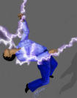
Elektrik Akımının İnsan Vücudundaki Etkileri (Elektrik Şoku - Fibrilasyon )
Akım şiddeti Fizyolojik belirtisi
0.01 mA Akımın hissedilme sınırı, elde gıdıklanma
1-5 mA Elde uyuşma, el ve kol hareketinin zorlaşması
5-15 mA Elde, kolda kramp başlaması, tansiyon yükselmesi
15-25 mA Kasılmalar artar, ancak kalp etkilenmez
25-80 mA Tahammül edilebilir akım şiddetidir
80-100 mA Kalpte fibrilasyon meydana gelir, şuur kaybolur

Slide 11

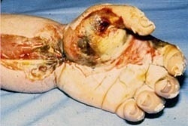
Elektrik Akımının İnsan Vücudundaki Etkileri
Alçak gerilim değerlerinde iletim yolu dolaşım sistemi yani kalp üzerinden meydana gelir. Bu nedenle alçak gerilimlerin öldürücü etkisi kalp fibrilasyonundan (şok) kaynaklanmaktadır.
Yüksek gerilimlerde vücuda uygulanan elektriksel alan şiddetinin daha fazla olması nedeniyle dolaşım sistemi dışındaki bir çok organ da iletken hale gelir. Özellikle iletim yolunda bulunan deri dokusunun direnç etkisi nedeniyle oluşan aşırı ısı doku yanmasına neden olur.

Slide 12
ELEKTRİK YANIKLARININ SEBEPLERİ
Kesiciler Açılmadan Sigorta Değiştirme Sonucu,
Bıçaklı Sigortaların Uygun Aparat Olmadan Değiştirilmesi Sonucu
Yüksek Gerilim Çarpılmaları Sonucu,
Yüksek Akım Kapasitesine Sahip Yerlerde Çalışılırken Takım veya Malzemelerin Kısa Devre Yapması Sonucu,
ELEKTRİK KAZALARINDA DÜŞMELER
STATİK ELEKTRİK SONUCU
ELEKTRİK ŞOKU SONUCU
KORUNMA : STATİK ELEKTRİK OLUŞUMUNU ÖNLEMEK DÜŞMEYE KARŞI ÖNLEMLER ALMAK

Slide 13
ELEKTRİK YANGINLARININ SEBEPLERİ
Tesisatın Uygun Olmaması
Tesisatta Değişiklikler
Kolay Tutuşan Malzemeler
Parlayıcı Patlayıcı Malzemeler
Yıldırım Nedeniyle Yangın
Statik Elektrik Atlaması Nedeniyle Yangın
ELEKTRİK YANGINLARINA MÜDAHALE
Elektrik Sistemlerine Enerji Varken Su İle Müdahale Yapılmaz
Asal Gazlı Veya Co₂ Gazlı Söndürücüler Kullanılır
Mümkünse Enerjinin Kesilmesi Sağlanır

Slide 14
ELEKTRİK ÇALIŞMASI SIRASINDA
ÇALIŞMA İZİN BELGESİ
ENERJİ KESME FORMU: ÇALIŞILACAK YER ZAMAN VE SORUMLU KİŞİ
ENERJİ VERME FORMU: ÇALIŞMANIN BİTTİĞİ VE GÜVENLİK ÖNLEMLERİNİN ALINDIĞI TAM OLARAK BİLİNMESİ
ÇALIŞMA CETVELİ KROKİSİ
ÇALIŞILAN ALAN VE BESLEME NOKTALARININ BELİRTİLMESİ
SON DEĞİŞİKLİKLERİN İŞLENMESİ
BAKIM VE ONARIM ALTINDA OLAN YERLERİN BELİRTİLMESİ

Slide 15
ELEKTRİK KAZALARININ ÖNLENMESİ
I – ALÇAK GERİLİMDE ALINMASI GEREKLİ ÖNLEMLER
ENERJİ KESİLMESİ VE KONTROLÜ
NÖTR DAHİL BÜTÜN HATLARDAN İZOLE ÇALIŞMAK
TOPRAKLAMA VE KISA DEVRE
YALITKAN ÜZERİNDE DURULMASI
BARET, ÇİZME, GÖZLÜK, EMNİYET KEMERİ KULLANMAK
YALITKAN SAPLI EL ALETLERİ KULLANMAK
SEYYAR EL ALETLERİ UYGUN ÖZELLİKTE OLACAK VE AMACINA UYGUN KULLANILIP BAKIMLI TUTULACAK
ISLAK VEYA METAL AKSAMLI BÖLÜMLERDE KÜÇÜK GERİLİM KULLANILACAK
PARLAYICI PATLAYICI MADDE BULUNAN ORTAMLARA DİKKAT

Slide 16
ELEKTRİK KAZALARININ ÖNLENMESİ
II – YÜKSEK GERİLİMDE ALINMASI GEREKLİ ÖNLEMLER
GENEL KURAL OLARAK; ÇALIŞMA YAPILACAK TESİSTE ELEKTRİK KESİLMELİDİR
ELEKTRİK KESİLEN MAHAL, KORUMA ALTINA ALINMALI, KİLİTLENMELİ VE UYARI LEVHASI ASILMALIDIR
GERİLİM YOKLUĞU NEON LAMBALI ISTANKA İLE KONTROL EDİLMELİ
TOPRAKLAMA VE KISA DEVRE İŞLEMLERİ TAM OLARAK YAPILMALI
ÇALIŞMA YERİ SINIRLANDIRILMALI
ÇALIŞMA İZNİ YAZILI OLARAK ALINMALI
YÜKSEK GERİLİMDE, EHİL VE TECRÜBELİ KİŞİLER ÇALIŞTIRILMALI
YÜKSEK GERİLİMDEKİ ÇALIŞMALAR, YETKİLİ TEKNİK BİR KİŞİNİN GÖZETİMİNDE YAPILMALI

Slide 17
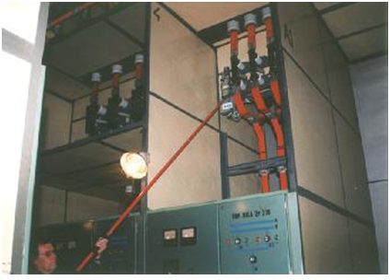
ELEKTRİK KAZALARININ ÖNLENMESİ
II – YÜKSEK GERİLİMDE ALINMASI GEREKLİ ÖNLEMLER
NEON LAMBALI ISTANKA
        Açma manevralarına ( enerjinin kesilmesine) önce kesicilerden başlanır. Kesici açılır ( akım kesilmiş olur),
        Kesicinin her üç fazının da elektriksel olarak açık olduğu neon lambalı ıstanka ile kontrol edilir.
        BARA ayırıcısından başlamak üzere ayırıcılar açılır ( gerilim kesilmiş olur) ,
        Hat ta ters besleme yok ise toprak ayırıcısı kapatılarak devre topraklanır ( statik elektrik varsa boşalmış olur ).

Slide 18
ELEKTRİK ÇARPMALARINA KARŞI ALINACAK GENEL KORUNMA TEDBİRLERİ
KÜÇÜK GERİLİM KULLANMAK,
KORUMA İZALASYONU YAPMAK,
GÜVENLİK TRASFORMATÖRÜ KULLANMAK,
KORUMA TOPRAKLAMASI YAPMAK,
SIFIRLAMA YAPMAK,
KAÇAK AKIM RÖLESİ KULLANMAK,
EĞİTİM ÇALIŞMASI

Slide 19
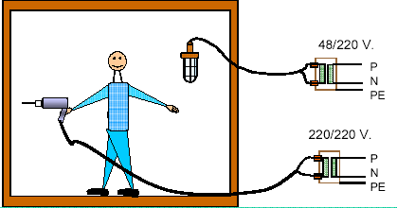
KÜÇÜK GERİLİM KULLANMA
ELEKTRİK ÇARPMALARINA KARŞI ALINACAK GENEL KORUNMA TEDBİRLERİ
NEMLİ ISLAK YERLERDE
METAL MALZEMELERİN ÇOĞUNLUKTA OLDUĞU YERLERDE
42VOLT GERİLİM KULLANILMALIDIR
42/220V
GÜVENLİK TRAFOSU KULLANMAK
Kazan içinde veya buna benzer dar ve iletken kısımları bulunan yerlerle ıslak yerlerde alternatif akımla çalışan lambalar kullanıldığı taktirde, küçük gerilim veya koruyucu ayırma sağlayan aygıtlar (güvenlik transformatörü) çalışma yerinin dışında tutulmalıdır.

Slide 20
ELEKTRİK ÇARPMALARINA KARŞI ALINACAK GENEL KORUNMA TEDBİRLERİ
KORUMA İZOLASYONU YAPMAK
ÇİFT İZALASYONLU MALZEMELER KULLANMAYA ÖZEN GÖSTERMEK
KORUMA TOPRAKLAMASI VEYA SIFIRLAMA YAPMAK
KORUMA TOPRAKLAMASI
SIFIRLAMA
TOPRAKLAMANIN PERİYODİK KONTROLÜ

Slide 21
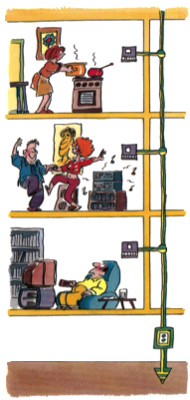
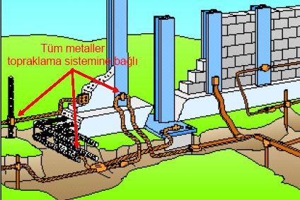
Topraklama
Gerilim altında olmayan bütün tesisat kısımlarının, uygun iletkenlerle toprak kitlesi içerisine yerleştirilmiş bir iletken cisme (elektrot) bağlanmasıdır.
Topraklamanın amacı,
Elektrikli alıcıları kullananların can güvenliğini sağlamak,
Cihazların zarar görmesini önlemektir.
Bütün elektrik makinelerinin gövdeleri, boruların madeni kısımları, kurşunlu kabloların kurşun kılıfları, tablo ve benzerlerinin metal kısımları topraklanmalıdır.
Topraklama devresi, düşük dirençli iletkenden yapılmış olmalıdır.
Topraklama devresi meydana gelebilecek en küçük hata akımı dikkate alınarak ölçülendirilmelidir

Slide 22
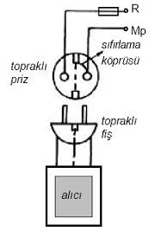
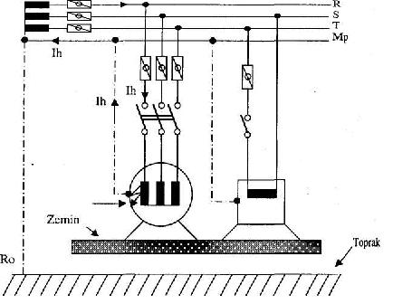
Sıfırlama
İnsanları tehlikeli temas gerilimlerine karşı korumak icin tüketicilerin işletme akım devresine ait olmayan ve fakat bir izolasyon hatası sonucunda gerilim altında kalabilen iletken kısımların, örneğin madeni muhafazaların nötr hattı ile iletken olarak bağlanmasına sıfırlama denir.

Slide 23
Çeşitli topraklama tesislerinin işletme dönemi içindeki muayene, ölçme ve denetlemelere ilişkin önerilen periyotlar
Elektrik üretim iletim ve dağıtım tesisleri (enerji nakil ve dağıtım hatları hariç) için: 2 yıl,
Enerji nakil ve dağıtım hatları için: 5 yıl,
Sanayi tesisleri ve ticaret merkezleri için:
i) Topraklamalara ilişkin dirençlerinin muayene ve ölçülmesi: 1 yıl,
ii) Topraklama tesisleri ile ilgili diğer muayene, ölçme ve kontroller: 2 yıl
Sabit olmayan tesisler için:
i) Sabit işletme elemanları için: 1 yıl,
ii) Yer değiştirebilen işletme elemanları için: 6 ay.
Parlayıcı, Patlayıcı Tehlikeli ve Zararlı Maddelerle Çalışılan İşyerleri ve İşlerde Alınacak Tedbirler Hakkında Tüzük kapsamındaki topraklama tesisleri ile ıslak ortamlarda çalışılan işyerlerindeki topraklama tesislerinin muayene, ölçme ve denetleme periyotları 1 yılı aşamaz.
Hava hatları dışındaki kuvvetli akım tesisleri:
İşletme tarafından tesisin özellikleri göz önüne alınarak belirli aralıklarla
denetleme ve yoklamaların süresi hiç bir zaman 2 yılı geçmemelidir.

Slide 24
KAÇAK AKIM RÖLESİ
Elektrik tesisatında küçük görülen ancak zararları bakımından hiç de küçümsenmeyecek kaçak akımları fark ederek devreyi açan anahtarlara kaçak akım koruma anahtarları (diferansiyel koruma cihazı) denilmektedir.
  Tali Panolarda 30mA,
  Ana Panolarda 300mA lik
kaçak akım röleleri kullanılır.

Slide 25
ELEKTRİK KAZALARINDA KİŞİSEL FAKTÖRLER
UNUTKANLIK
DAHA ÖNCE YAPILAN HAREKET VE ALIŞKANLIKLARIN BEKLENENDEN FARKLI SONUÇLANMASI ( BİZE BİRŞEY OLMAZ )
İŞİN AKSAMAMASI İÇİN ACELECİ DAVRANMAK
KABADAYILIK, GÖZÜPEKLİK, GÖSTERİŞ
TİTREŞİM, NEM, GÜRÜLTÜ ve IŞIK YETERSİZLİĞİ SONUCU HATALAR
İŞ İŞÇİ UYUMSUZLUĞU
MESLEK ŞAKALARI

Slide 26
ENERJİ HATLARINDA MEYDANA GELEN KAZALAR (1995 YILINDA 22 İLDE)
FABRİKA ALANINDAKİ KAZALAR

Slide 27
ELEKTRİK ÇARPMA OLAYINDA NELER YAPILABİLİR
HATALI AKIM DEVRESİ HEMEN KESİLMELİDİR.
AKIM KESİLMEMİŞSE, YALITKAN BİR CİSİM KULLANARAK, ÇARPILAN KİŞİNİN ELEKTRİKLE TEMASI KESİLMELİ
AKIM KESİLMEMİŞSE, ÇARPILAN KİŞİ, ELBİSESİNİN KURU OLAN KISMINDAN TUTULARAK, GERİLİM ALTINDAKİ TESİS KISMINDAN UZAKLAŞTIRILMALI
ÇARPILAN KİŞİNİN ÇIPLAK VÜCUDUNA DEĞİLMEMELİ,
KALP DURMUŞ İSE, KALP MASAJINA BAŞLANMALI
KALP MASAJI İLE BİRLİKTE, SUNİ SOLUNUM UYGULANMALI
SIHHİ YARDIM İSTENMELİ VE AMBULANS ÇAĞRILMALI
NAKİL SIRASINDA, SUNİ TENEFFÜSE DEVAM EDİLMELİ
KAZALI BİR ÖRTÜ İLE ÖRTÜLEREK SICAK TUTULMALIDIR

Slide 29
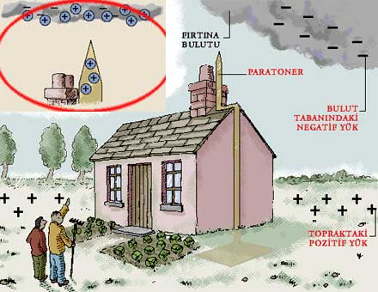
Yıldırımdan Korunma:
Parlayıcı, patlayıcı, yanıcı, tehlikeli ve zararlı maddelerin üretildiği, işlendiği ve depolandığı yerler, yağ, boya veya diğer parlayıcı sıvıların bulunduğu binalar, yüksek bacalar, yüksek binalar ile üzerinde direk veya sivri çıkıntılar yahut su depoları gibi yüksek yerler bulunan binalar, yıldırıma karşı yürürlükteki mevzuatın öngördüğü paratoner sistemleriyle donatılmalıdır.

Slide 30
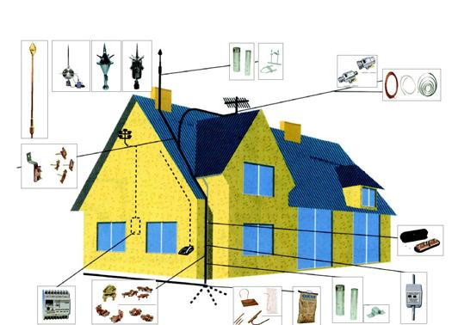
Yıldırımdan Korunma:
Tamamen çelik konstrüksiyon binalarla saç ve borulardan imal edilmiş tank ve benzeri çelik depoların yeterli bir topraklamaya tabi tutulması bu hususun yetkili teknik eleman tarafından kontrol edilerek yeterliliğinin belgelendirilmesi zorunludur.
Paratonerler ve yıldırıma karşı alınan diğer koruyucu tertibat en az yılda 1 defa ehliyetli elektrikçiye kontrol ettirilmeli, düzenlenen belge işyerinde bulundurulmalıdır.

Slide 31


El Aletleri:
Elektrik işlerinde kullanılan penseler, kargaburunlar, tornavidalar ve benzeri el aletleri uygun şekilde yalıtılmış olduğundan ve yağdanlıkların, süpürgelerin, fırçaların ve diğer temizlik araçlarının saplarının akım geçirmeyen malzemeden yapılmış olduğundan emin olunmalı.

Slide 32
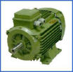
Ark veya kıvılcım çıkaran elektrik motorları parlayıcı, patlayıcı ve yanıcı madde bulunan ortamlarda kullanılmamalıdır.

Slide 33
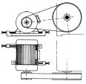


Transmisyon tertibatındaki miller ve yataklar statik elektriğe karşı topraklanmalı, kayışla kasnak arasına ve kayışın kasnağı terk ettiği kısmın her iki tarafına topraklanmış metal taraklar uygun şekilde konmalıdır.

Slide 34
Statik elektrik:
Parlayıcı ve patlayıcı maddelerin bulunduğu yerlerle bu maddelerin yakınındaki yerlerde statik elektrik yüklerinin meydana gelmesine karşı nemlendirme, topraklama, iyonizasyon, vb. gibi uygun tedbirler alınmalıdır. Statik elektriği ileten malzemelerin kullanılmasından mümkün olduğu kadar kaçınılmalıdır.

Slide 35
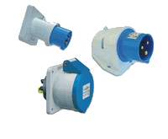
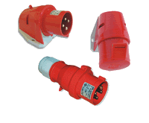

Fiş-Priz Sistemleri:
Fişler, aynı tesiste kullanılan farklı gerilimler için kullanılan prizlere sokulmayacak yapı ve özellikte olmalıdır.
Ara fiş-priz düzenlerinin yalıtkan düzenekleri uygun şekilde korunmalıdır. Kırık ve çatlak fiş-prizler kullanılmamalıdır.

Slide 36

Fiş ve priz sisteminde topraklama kontak elemanları akım kontak elemanlarından önce bağlantıyı sağlamalıdır.

Slide 37

Elektrik makinelerine ilişkin bağlantılar çalışma sırasında meydana gelebilecek titreşimlere dayanıklı biçimde seçilmeli ve yapılmalıdır.

Slide 38
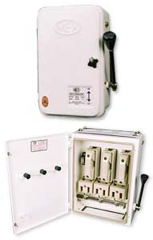
Sigortalar:
Alternatif veya doğru akım devrelerinde kullanılan sigortalar kapalı bir tablo içine monte edilmeli, değeri 32 amper’ in üstünde olan sigortalar en az bir şalter veya anahtarla kontrol altına alınmalıdır.
Bu şalter ve anahtarla akım kesilmeden tablo kutusu kapağı açılmayacak ve bu kapak kapanmadan akım verilmeyecek şekilde olmalıdır.

Slide 39
Alçak Gerilimde Genel Güvenlik:
a-Platformu olmayan bir direğe çıkılmasını icap ettiren bir işlem bahis konusu olmadıkça yalıtkan bir eşya üzerinde durulmalı,
b-İyi durumda bulunan yalıtkan eldivenler ve sapı yalıtkan aletler kullanılmalı,
c-Çıplak iletkenler civarında çalışırken baret, yalıtkan altlıklı iş ayakkabısı ve iş elbisesi giyilmeli,
d- Çalışanın kendisini, işyerine yakın olan gerilim altındaki iletkenlerden (Nötr dahil) önceden izole etmesi sağlanmalıdır.

Slide 40
Alçak Gerilimde Genel Güvenlik:
Yeniden gerilim altına girme tehlikesini önlemek için, fazların tayini, deney vs. için topraklama kaldırıldığı taktirde gerilim vermeye elverişli bulunan bütün ayırıcılar açık durumda kilitlenmiş olmalıdır.

Slide 41
Alçak Gerilimde Genel Güvenlik:
Elektrik tesislerinin tesis, işletme bakım işinde görevlendirilen kimselere işletme sorumluları tarafından işin süresi, yeri, cinsi ve önemi ve uyulacak kurallara ilişkin yazılı görev talimatı verilmelidir.
Sözlü olarak telefon veya telsizle verilen talimatlar tekrar ettirilmeli, yanlış anlamalara ve hatalı manevra yapılmasına meydan verilmemelidir.

Slide 42
Yüksek Gerilimde Genel Güvenlik:
İşletmenin sorumlu kişileri veya iş güvenliği görevlisi, iş süresince çalışanların tehlike ile karşılaşabilecekleri hiçbir devre kapama işlemi yapılmamasını sağlamalıdırlar. Topraklama ve kısa devre tedbiri, ancak bütün çalışmalar bittikten ve bunları yapanların hepsine haber verildikten sonra kaldırılmalıdır.

Slide 43
Yüksek Gerilimde Genel Güvenlik:
Elektrik tesislerinde işletme, bakım ve onarım işlerinde yapılan işe uygun olarak, çalışanlara gerilim detektörü, faz kalemi, neon lambalı ıstanka, topraklama ve kısa devre aparatı, çalışma gerilimine dayanıklı kauçuk eldiven, izole tabanlı ayakkabı, elektrikçi bareti, emniyet kemeri ve ilk yardım malzemeleri gibi teknik malzeme ve kişisel koruyucular verilmeli, bunların iş başında kullanımı sağlanmalıdır.

Slide 44
Yüksek Gerilimde Genel Güvenlik:
Hat montaj ve demontaj işlerinde kullanılan palanga, makara gibi alet ve edevatın periyodik kontrolleri yapılmalı, arızalı olanlar kullandırılmamalıdır.
Bu malzeme ve kişisel koruyucular periyodik olarak kontrol edilmeli, her zaman sağlam ve kullanmaya hazır halde bulundurulmalıdır.

Slide 45
Yüksek Gerilimde Genel Güvenlik:
Elektrik tesislerinin demontaj ve montaj işlerinde iş kazalarına karşı gerekli tedbirler alınmalıdır. Gerilim altındaki başka hat tellerine temas tehlikesine ve indüksiyon akımı oluşmasına karşı her türle önlemler alınmalıdır.
Bu işlerde çalışanlara elektriğin özellikleri, tehlikeleri ve kazalardan korunma tedbirleri konusunda gerekli bilgiler verilmeli, ikazlar yapılmalıdır.

Slide 46
Elektrik tesislerinde uygun yerlere:
a) Elektrik akımının neden olduğu kazalarda yapılacak ilk yardım,
b) Tesisin bağlama şeması,
c)Tesisin işletilmesi sırasında alınması gereken özel önlemler,
ile ilgili kısa talimatlar asılmalıdır.

Slide 47
Teşekkürler

